Slide 1
Mise en œuvre du programme au niveau national
Reflections sur les évaluations réalisées par l’UNESCO
Bangkok – THAÏLANDE
7 mars 2017

Slide 2
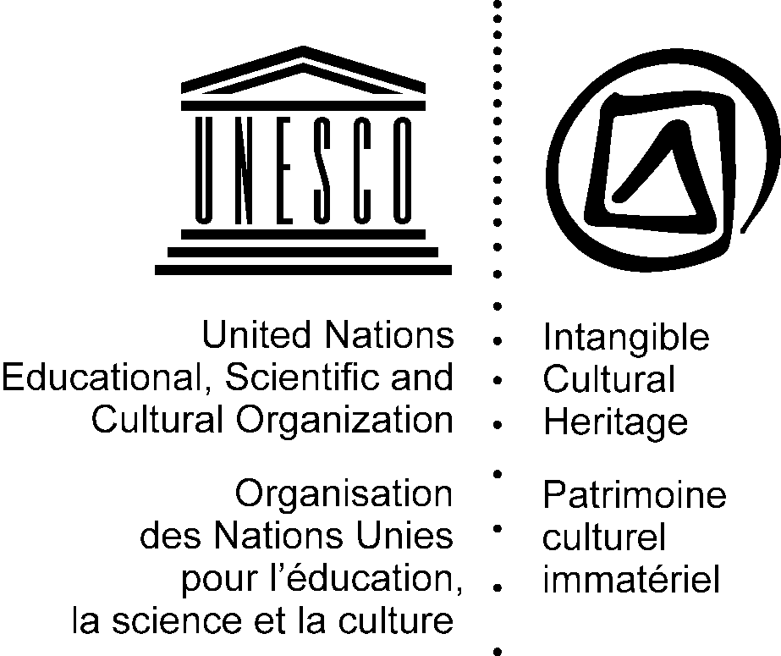
Objectifs
Rappeler les résultats attendus et l’approche employée par le programme de renforcement des capacités ;
Présenter des conclusions d’évaluations récemment menées par l’UNESCO sur le programme de renforcement des capacités ;
Stimuler la réflexion quant aux réalisations et aux défis de la mise en œuvre du programme au niveau national.
© All Rights Reserved: UNESCO/ ICH

Slide 3
Résultats attendus
▶ Amélioration des infrastructures de sauvegarde et renforcement des ressources humaines.
▶ Amélioration des politiques et stratégies de sauvegarde dans les domaines politiques pertinents (culture, éducation, environnement, paix, sécurité alimentaire, etc…).
▶ Existence d’inventaires élaborés en impliquant les communautés et de méthodologies de sauvegarde.
▶ Participation effective dans les mécanismes de coopération internationale de la Convention.
© All Rights Reserved: UNESCO/ ICH

Slide 4
Mise en œuvre
© All Rights Reserved: UNESCO/ ICH

Slide 5
Dialogue consultatif
Autres ministères
Chercheurs
Ministère en charge
UNESCO Siège + bureaux H-S
Société civile
Détenteurs
Facilitateurs/ experts conseillers

Slide 6
Modalités combinées
Évaluation des besoins
Formation spécifique + mise en réseau
Services de conseil individualisés
Dialogue avec les
partenaires nationaux

Slide 7
Soutien aux politiques (1)
QUOI | OÙ
Évaluation des besoins (comprenant le soutien aux politiques) | Albanie, Cap-Vert, Comores, Djibouti, Équateur, Égypte, Guinée-Bissau, Haïti, Madagascar, Moldavie, Palestine, Sénégal, Sud-Soudan, Soudan
Intégration du PCI dans la politique culturelle | Belize, Équateur, Samoa, Sud-Soudan, Sri Lanka
Intégration du PCI dans la législation relative au patrimoine culturel | Angola (en cours), République dominicaine, Cap-Vert (en cours)
Loi spécifique pour la sauvegarde du PCI | Érythrée (adopté), Palestine (projet), Tadjikistan (adopté ?)

Slide 8
Soutien aux politiques (1)
QUOI | OÙ
Plans d’action pour la sauvegarde du PCI | Cuba, Jamaïque, Botswana, Lesotho, Malawi, Namibie, Swaziland, Zambie et Zimbabwe
Mise en place d’institutions nationales pour la sauvegarde du PCI | Comores, République dominicaine, Mauritanie, Maroc, Birmanie, Sao Tomé-et-Principe, Tunisie
Analyse des institutions nationales de sauvegarde du PCI existantes | Érythrée, Kirghizstan, Tadjikistan et Ouzbékistan

Slide 9
Surveillance et évaluation du programme de renforcement des capacités jusqu’à ce jour
Rapports aux organes directeurs
Rapports internes réguliers de l’UNESCO
Rapports aux donateurs
Rapports des facilitateurs
Réunions d’examen régionales
Vers un cadre global de résultats
Mécanisme de suivi et d’évaluation du programme de renforcement des capacités
© All Rights Reserved: UNESCO/ ICH

Slide 10
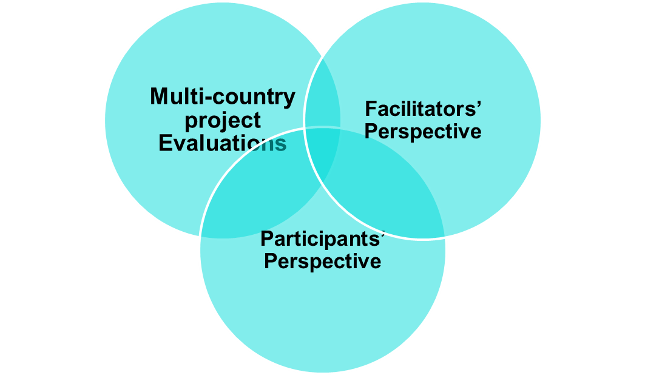
Quelques récentes évaluations réalisées par l’UNESCO
PALOP (2016) (5)
Asie centrale (2016) (4)
Asie-Pacifique (9) (à entamer)
Évaluations
de projets multinationaux
Analyse interrégionale des rapports des facilitateurs (2016)
Point de vue des facilitateurs
Point de vue des participants
Étude de suivi pilote (en cours) (2)
© All Rights Reserved: UNESCO/ ICH

Slide 11
Projet PALOP (1)
Angola, Cap-Vert, Guinée-Bissau, Mozambique, Sao Tomé-et-Principe
Accueil des pays du PALOP dans le processus de la Convention – comblant ainsi un fossé linguistique
Deux ratifications en 2016 : le Cap-Vert et la Guinée-Bissau (et quasiment l’Angola)
Départements, conseils et comités dédiés (Cap-Vert, Mozambique, Sao Tomé-et-Principe)
Masse critique de ressources humaines (180 facilitateurs formés plus 3 nouveaux)
© All Rights Reserved: UNESCO/ ICH

Slide 12
Projet PALOP (2)
Systèmes d’inventaires développés dans l’ensemble des pays et testés dans sept communautés de quatre pays
Renforcement des capacités pour les demandes d’assistance internationale et la formulation des demandes en cours
Identification par quatre pays d’éléments pour leur éventuelle inscription sur les Listes
Réseau de coopération régionale doté, comme atout, d’une solide expertise dans deux pays
© All Rights Reserved: UNESCO/ ICH

Slide 13
Projet PALOP (3)
Les participants ont apprécié :
l’acquisition de connaissances utilisables dans leur travail quotidien et la compréhension des besoins en matière de sauvegarde
la bonne qualité des activités de formation
les possibilités de partage et de coopération pendant les formations
l’établissement d’un réseau de coopération (national/régional/international)
la disponibilité en portugais des documents et matériels clefs
© All Rights Reserved: UNESCO/ ICH

Slide 14
Projet PALOP (4) – Défis
Instabilité politique et économique
Focalisation sur le patrimoine culturel matériel d’un pays plutôt que sur son patrimoine culturel immatériel
Trouver des ressources pour soutenir dans un deuxième temps :
les plans de sauvegarde
l’élaboration des politiques et les liens avec les stratégies de développement durable
le renforcement du réseau régional
© All Rights Reserved: UNESCO/ ICH

Slide 15
Asie centrale (1)
Kazakhstan, Kirghizstan, Tadjikistan et Ouzbékistan
Implication progressive des communautés et des ONG dans la mise en œuvre de la Convention
Développement et utilisation de systèmes d’élaboration d’inventaires impliquant les communautés
Participation accrue dans les instances dirigeantes et les mécanismes d’inscription sur les Listes
© All Rights Reserved: UNESCO/ ICH

Slide 16
Asie centrale (2) -- Défis
Passer d’une approche ethnologique et du folklore à la sauvegarde du patrimoine vivant prend du temps
Trouver des ressources pour soutenir dans un deuxième temps :
les plans de sauvegarde
l’élaboration des politiques et les liens avec les stratégies de développement durable
le renforcement du réseau régional
Manque de facilitateurs russophones
© All Rights Reserved: UNESCO/ ICH

Slide 17
Facilitateurs: Analyse de rapports des ateliers
Confirmation de la pertinence du programme
Insuffisance de l’approche par atelier
La sélection des participants est la clef du succès
Langue – besoin d’investir dans la traduction et l’interprétation
Logistique dans les pays partenaires – peut être améliorée
Un temps de préparation suffisant
Conseils pour améliorer les matériels (thèmes, approche)
Besoin d’un suivi au niveau national
© All Rights Reserved: UNESCO/ ICH

Slide 18
Étude de suivi pilote
- Initié en 2016
Objectif:
1) Evaluer s'il est possible de réaliser une étude de suivi à grande échelle et de tester le questionnaire; et
2) Récolter les commentaires des participants au programme de renforcement des capacités et analyser les changements dans leur engagement pour la sauvegarde du patrimoine culturel immatérielle.

Slide 19
Avantages
Nouveaux savoirs sur les concepts de PCI et de sa sauvegarde
« Ces deux formations m’ont vraiment rendu(e) autonome... Auparavant, je n’avais aucune idée de ce qu’était le PCI, mais après j’ai vraiment été encouragé(e), au point que maintenant je suis en train de faire un doctorat sur le sujet. » – Chercheur(euse)
Nouvelles aptitutes
« J’avais déjà acquis un bagage théorique, mais depuis la formation, j’ai appris à connaître l’aspect pratique de choses telles que l’élaboration d’inventaires. » – Fonctionnaire local
Développement de réseaux
« J’ai rejoint un réseau formidable. Le cercle de mes relations s’est élargi et je vais pouvoir mettre ces expériences, connaissances et expertises nouvelles au service de mes villages. » – Société civile

Slide 20
Défis
« Il y a encore beaucoup de choses à faire. Pour l’heure, il n’y a que les formations qui ont été dispensées.” – Chercheur
Manque de capacite des institutions
« Je pense que c’est une question de ressources. Nous disposons de temps mais c’est la capacité humaine qui nous manque. » - Fonctionnaire
«Le budget qui est alloué au ministère responsable n’est pas suffisant. Il faut d’abord convaincre notre commission de planification.» - Local authority
Manque de suivi
« Après l’atelier, le ministère devrait assurer une sorte de suivi. L’UNESCO devrait s’assurer de l’engagement des institutions. » - Fonctionnaire local

Slide 21
Besoins/Lacunes
We need decentralization… We can’t keep the system in towns, as these ICH elements that are not in towns, they are in the villages. You need to hold meetings in the communities, with the proper people, in the local languages – that would be more effective. – Community member / bearer
Décentralisation
« Une décentralisation est nécessaire. Il faut organiser des réunions au sein des communautés, avec les personnes appropriées, dans les langues locales – c’est ça qui serait plus efficace. » – Membre d’une communauté
Engager la participation des jeunes
« Par exemple, dispenser un atelier ciblant les enseignants. Si ces personnes comprennent ces principes, alors elles seront capables de les integrer dans l’enseignement » – Fonctionnaire
« C’est quelque chose que je voulais faire – les clubs culturels pour aider les personnes âgées à partager nos normes culturelles avec plusieurs générations. » Fonctionnaire local

